Slide 1
ML. Лабораторная работа №3.
Подбор гиперпараметров модели.
Студент: Велиев Рауф Рамиз оглы
Группа: М8О-309Б-23

Slide 2
Цель и задачи
Цель и задачи работы:
1. выбрать модель для обучения
2. построить бинарную модель, предсказывающую refused_flag (есть ли отказ за неделю в больнице);
3. подобрать гиперпараметры с помощью трёх методов: GridSearch, RandomizedSearch, Optuna;
4. выполнить локальную и глобальную интерпретацию модели (LIME, SHAP).

Slide 3
Датасет и данные
Датасет: Медицинские коляски. Датасет предназначен для моделирования реальной деятельности больницы среднего размера с акцентом на укомплектование персоналом, прием пациентов и распределение коек между отделениями.
Источник: services_weekly.csv (недельная агрегация по отделениям)
Размер: 208 строк, 10 столбцов
Ключевые поля: week, month, service, available_beds, patients_request, patients_admitted, patients_refused, patient_satisfaction, staff_morale, event

Slide 4
Целевая переменная и баланс классов
Целевая переменная: refused_flag = (patients_refused > 0)
Определим так: она отвечает на вопрос “Был ли хотя бы один отказ в госпитализации за эту неделю для данной больницы?”
Больница за неделю не отказала ни одному пациенту (то есть всех приняла) - 0,
Больница за неделю отказала хотя бы одному пациенту - 1
Баланс:
148 — 1 (есть отказ),
60 — 0 (нет отказа)

Slide 5
Признаки. Гиперпараметры RandomForest
Категории: service, event → OneHotEncoder
Числовые: week, month, available_beds, patients_request, patients_admitted, patient_satisfaction, staff_morale
Pipeline: ColumnTransformer (OHE) → RandomForest
Гиперпараметры RandomForest (перечень).
Подбор:
n_estimators — количество деревьев, max_depth — глубина, min_samples_split, min_samples_leaf, max_features, criterion

Slide 6
Методы поиска гиперпараметров
GridSearchCV — полный перебор (детерминирован). Перебирает все возможные комбинации указанных гиперпараметров.
RandomizedSearchCV — случайная выборка комбинаций (быстрее). Выбираем случайные комбинации гиперпараметров из заранее определённых диапазонов.
Optuna — последовательная оптимизация (интеллектуальный поиск). Строим вероятностную модель функции потерь и используем её, чтобы выбирать новые гиперпараметры «умнее», чем случайно.
Grid — гарантированно переберет сетку, Randomized — экономит время, Optuna — часто даёт хорошие результаты при ограниченном бюджете.

Slide 7
Результаты
GridSearchCV – the best! -> выбираем как финальную модель
  test acccuracy: 0.8809523809523809, {'criterion': 'entropy', 'max_depth': 5, 'max_features': None, 'min_samples_leaf': 1, 'min_samples_split': 2, 'n_estimators': 100}
RandomizedSearchCV
  test accuracy: 0.8571428571428571, {'criterion': 'entropy', 'max_depth': 20, 'max_features': None, 'min_samples_leaf': 3, 'min_samples_split': 2, ‘n_estimators': 185}
Optuna
  test accuracy: 0.8095238095238095, {'n_estimators': 86, 'max_depth': 20, 'min_samples_split': 8, 'min_samples_leaf': 1, 'max_features': 'log2', 'criterion': 'entropy'}

Slide 8
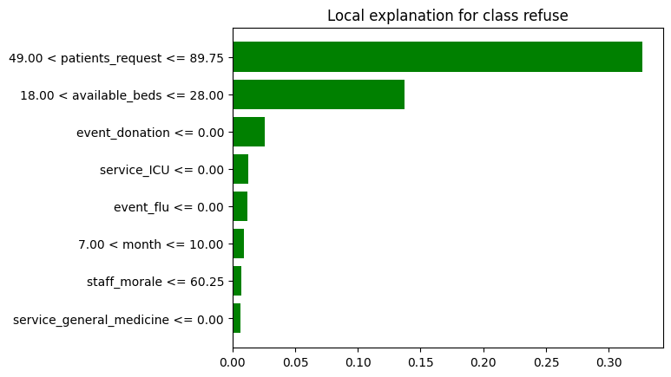
Локальная интерпретация: LIME
Что делает: объясняет предсказание для одной строки (локально).
Пример: показан вывод LIME для 38-й недели: patients_request и available_beds дали наибольший вклад в сторону отказа.

Slide 9
Глобальная интерпретация: SHAP
(SHAP - SHapley Additive exPlanations). Что делает: показывает средний, “глобальный” вклад признаков в предсказания модели.
Результат (топ-признаки):
patients_request 0.315 – самый сильный
available_beds 0.126 – самый сильный
week 0.0078
patients_admitted 0.0047
service_surgery 0.003
month 0.0024
patient_satisfaction 0.0024
staff_morale 0.0021
service_general_medicine 0.0007
event_strike 0.0002

Slide 10
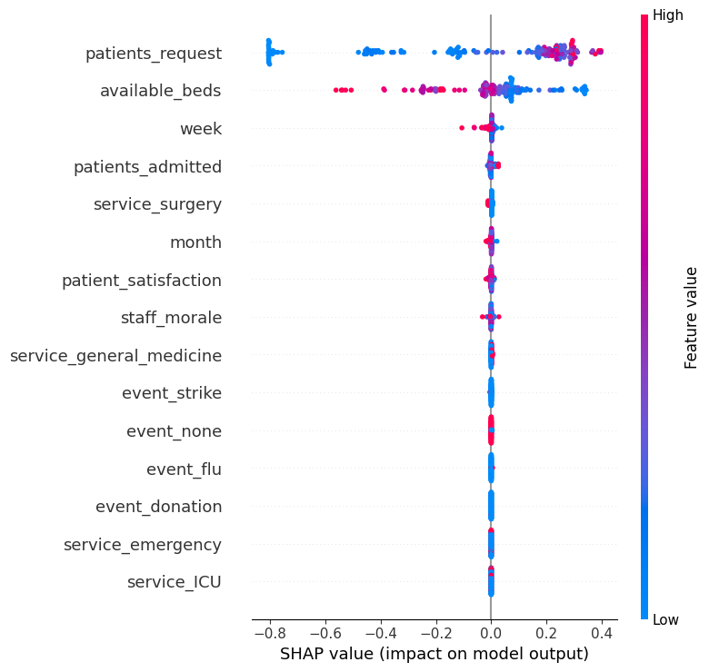
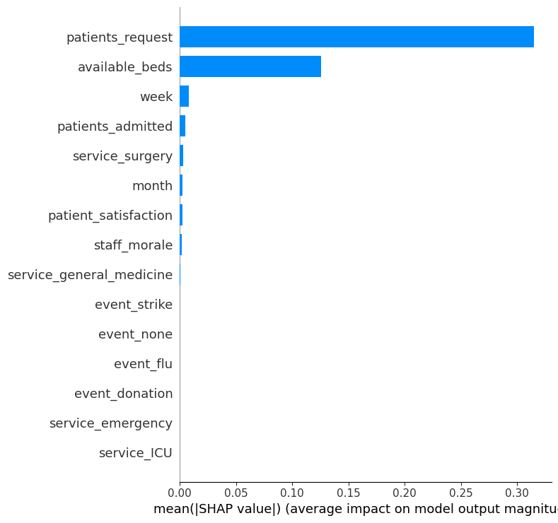
Глобальная интерпретация: SHAP. Визуализация

